Slide 1
Capstone 2조
주제
- 교차로 보행자 및 차량 검지 기술
지도교수
문현준 교수님, 권기학 교수님
팀원
14011074 조현기
15010980 구본학
15010993 조남규
15011059 이세영
2020.06.11

Slide 2
목차
01. 동기
02. 목적
03. 주요 기능
04. 성능
05. 개발 환경
06. 시스템 구성도
07. 인식
08. 시연
09. 활용 가능성

Slide 3
동 기
2013~2018년 동안의 도로유형별 사고 통계(출처 : TAAS 교통사고분석시스템)

Slide 4
동 기
Problem
Cause
Result
Solution
교차로
보행자 및 차량 사고
많은 차량 교류, 운전자 부주의,
신호 위반
등
일단 아무런
내용이나
채워
넣어보자
?
교차로 사고
지속적 악화,
교통 체증 심화
교차로 사고란, 교차로 내 또는 교차로 측단 후방 30m 이내의 부분에서 발생한
사고를 말한다. 교차로는 여러 방향에서 진행하는 차들로 인하여 상충의 위험성이
높아 주의 운전이 필요 하다. 하지만 교차로에서의 사고 현황은 줄어들지 않고 있다.
저희 2조는 교차로 보행자 및 차량 검지 기술을 이용하여, 이러한 문제점을 개선
하고자 한다.

Slide 5




목 적
Safety
교차로에서의 보행자 안전
01
교차로상에서 지정한 차량 영역에서의 유무와 보행자 영역에서 횡단보도 위의
보행자 유무를 검출하여 보행자의 안전을 보장한다.
효율성
02
차량의 검지 특히 좌회전 차로의 차량을 검출해 좌회전 대기중인 차량이 있을 경우
좌회전 신호를 준다.

Slide 6

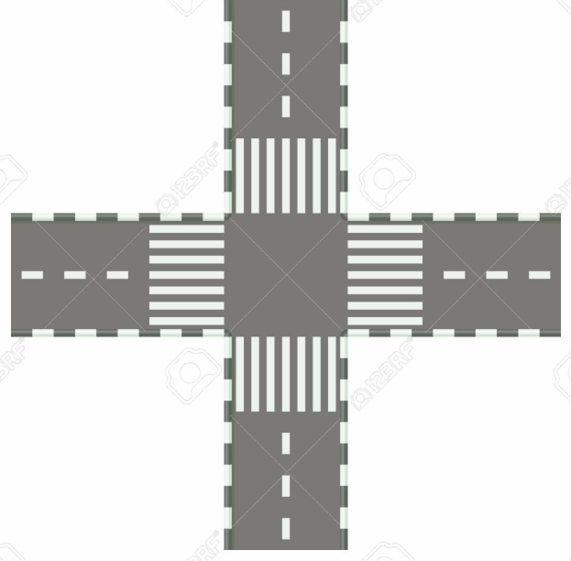



주요 기능
2가지 주요 기능
01_ 보행자 및 차량 인식
각 구역에 하나씩의 임베디드 기기로, 한 방향의 도로를 맡아
인식하며, 도로의 차량과 보행자를 검지한다.
02_ 무선통신
와이파이를 이용한 무선통신으로 기기에서 인식한 정보들을
전송하며, 총 4개의 검지 기기가 각각 맡은 범위를 인식하여
보행자와 차량의 정보를 얻는다.

Slide 7



성능
2가지 구현 성능
01_ 교차로에 위치한 보행자 및 차량의 인식
보행자가 어느 쪽의 횡단보도에서 횡단하는지 와 대기하는 차량의 수
또, 좌회전 차량의 대기 정보를 얻을 수 있도록 구현하였다.
02_ 정확도
보행자 및 차량 인식의 경우 90%이상의 인식률을 목표로 하였으며,
좌회전 차량 haar의 정확도는 96%, 컨투어의 정확도는 95.7%로
구현하였다.

Slide 8






개발 환경
01_ 언어
02_Tool
03_ OS
Python
VIM, OpenCV
Linux

Slide 9
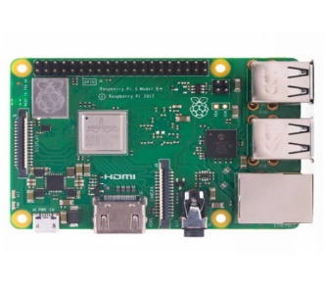
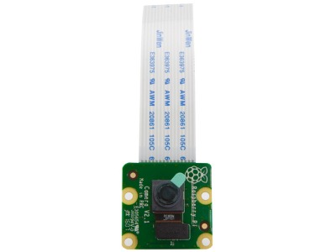



시스템 구성도
시스템 구성도
임베디드 시스템
영상입력
라즈베리파이 3b
서버
출력
교차로
신호 제어
라즈베리파이 카메라 모듈
(파이카메라) 8MP 해상도

Slide 10
시스템 구성도
시스템 구성도
임베디드 시스템
영상입력
라즈베리파이 3b
서버
출력
교차로
신호 제어
라즈베리파이 카메라 모듈
(파이카메라) 8MP 해상도
01
입력은 라즈베리파이 카메라 모듈을 이용해 2D 영상을 입력한다.

Slide 11
시스템 구성도
시스템 구성도
임베디드 시스템
영상입력
라즈베리파이 3b
서버
출력
교차로
신호 제어
라즈베리파이 카메라 모듈
(파이카메라) 8MP 해상도
02
입력 받은 영상 Data를 Python과 OpenCV를 이용해 영상처리를 한다.

Slide 12
시스템 구성도
시스템 구성도
임베디드 시스템
영상입력
라즈베리파이 3b
서버
출력
교차로
신호 제어
라즈베리파이 카메라 모듈
(파이카메라) 8MP 해상도
03
얻은 정보는 리눅스 환경의 서버로 보내진다.

Slide 13
시스템 구성도
시스템 구성도
임베디드 시스템
영상입력
라즈베리파이 3b
서버
출력
교차로
신호 제어
라즈베리파이 카메라 모듈
(파이카메라) 8MP 해상도
04
서버로 보내진 Data는 교차로 신호 제어에 사용된다.

Slide 14
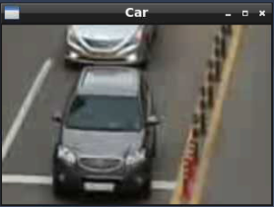
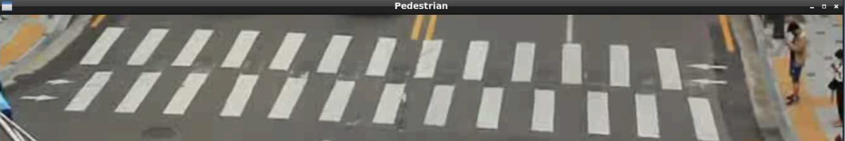
인 식
01
관심 영역 (Region of Interest)
- 차량 영역 -
입력된 영상에서 차량과 보행자 인식 과정을 진행할 관심 영역을 지정하여, 해당 영역에서 적합한 인식 알고리즘을 이용하여 검출
프레임 전체의 모든 차량과 보행자를 인식 X
지정된 관심 영역 내에서의 차량과 보행자 인식 O
-> 영상의 처리 성능 개선
- 보행자 영역 -

Slide 15
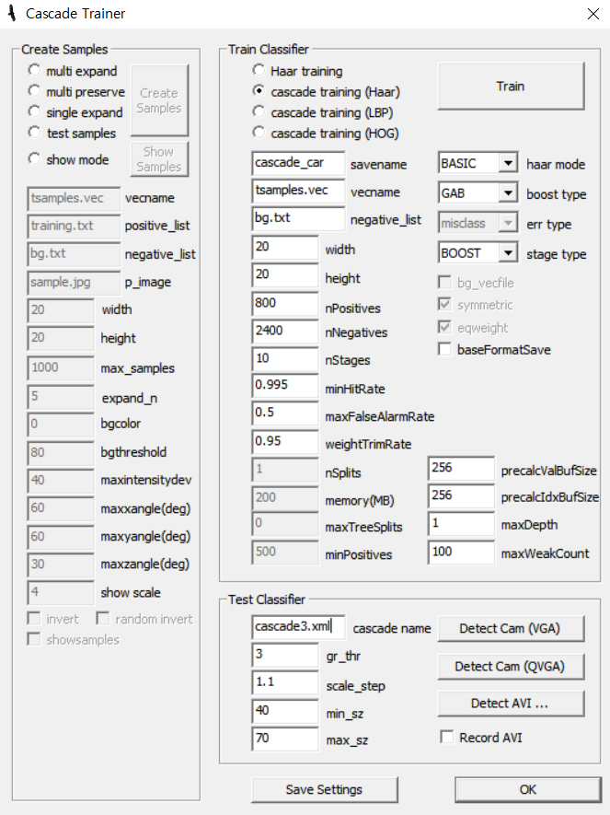
인 식
02
Haar-Cascade Detection
1. Sample 만들기
- 약 900장의 Positive sample 과 약 2500장의
Negative sample 분류
2. Vec 파일 만들기
- Createsamples 를 이용하여 vec 파일 생성
3. Classifier 생성
- haartraining을 이용하여 10 stage의 classifier
생성
4. 최종적인 xml 생성
- Haarconv를 이용하여 haarcascade_car.xml 생성
5. 테스트
- avi 동영상 파일을 이용하여 완성된 haar-
classifier 테스트

Slide 16
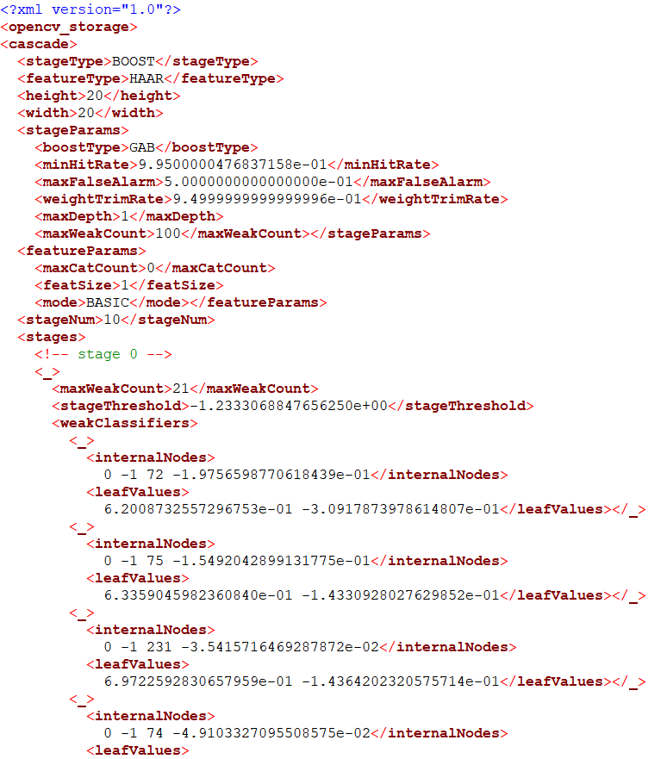
인 식
02
Haar-Cascade Detection
좌회전 차량 영역
지정된 영역에서 Haar Cascade Classifier를 이용하여 좌회전 대기 장소에서의 차량 유무 검출
특징
데이터셋을 통해 학습하여 생성된 분류기를 거쳐 영상 내에서 차량의 특징 정보를 획득
매 프레임을 복잡한 처리과정을 거치지 않고 분류기만 거쳐도 차량 식별이 가능하므로 저성능의 라즈베리파이에 적합
성능
OpenCV에서 지원하는 Haar-cascade 분류기 보다 좋은성능으로 차량 검출

Slide 17
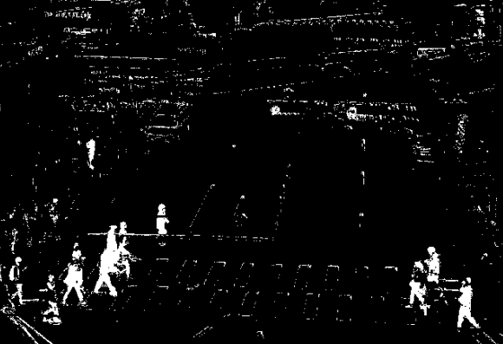
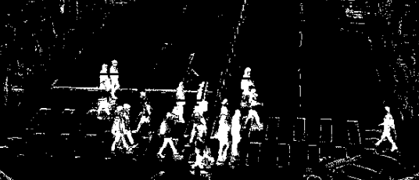
인 식
03
Image Contour
보행자 영역 & 직진 차량 영역
Background Subtractor 처리를 하여 영상의 배경을 지우고, 움직이는 물체를 표시
이진화 처리 후, 반전시켜 지정된 영역에서 물체의 외곽 윤곽선을 추출 및 표시
개선
1차적으로 보행자의 Area 크기를 계산하여 차량의 인식 빈도를 줄임
보행자 영역에서 좌 / 우 진입 방향 부근과
직진 차량 영역에 상 / 하 진입 방향 부근에
Line을 추가하여, 횡단보도 위의 보행자의
유무와 차량의 수를 파악
성능
OpenCV에서 제공되는
haar-cascade 알고리즘 보다 높은 검출률을
보여줌

Slide 18
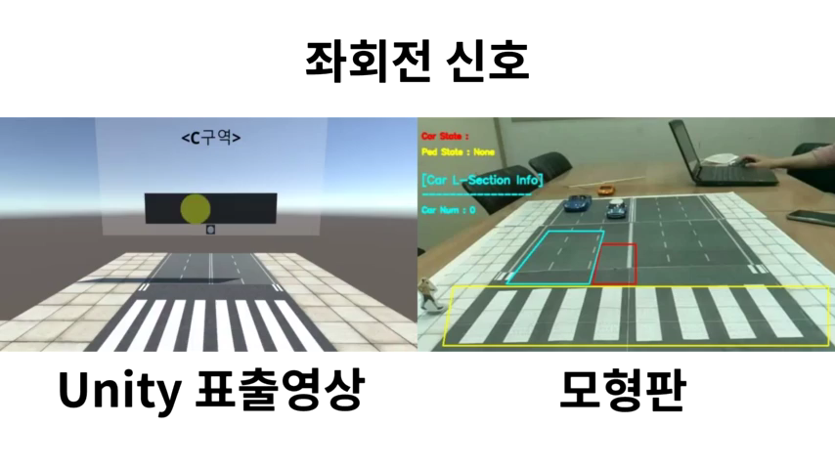
인 식
04
모형 Test(좌회전 신호)

Slide 19
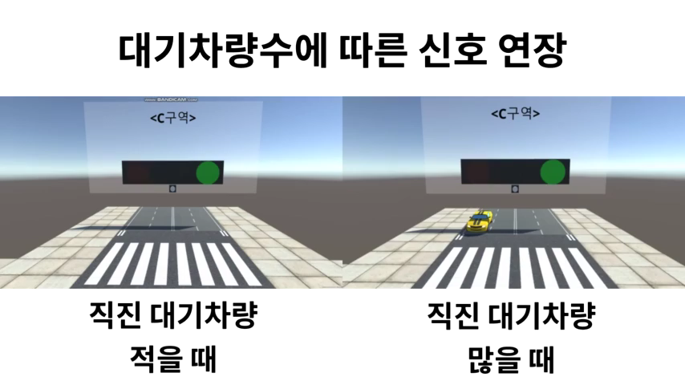
인 식
04
모형 Test(대기차량수에 따른 신호변화)

Slide 20
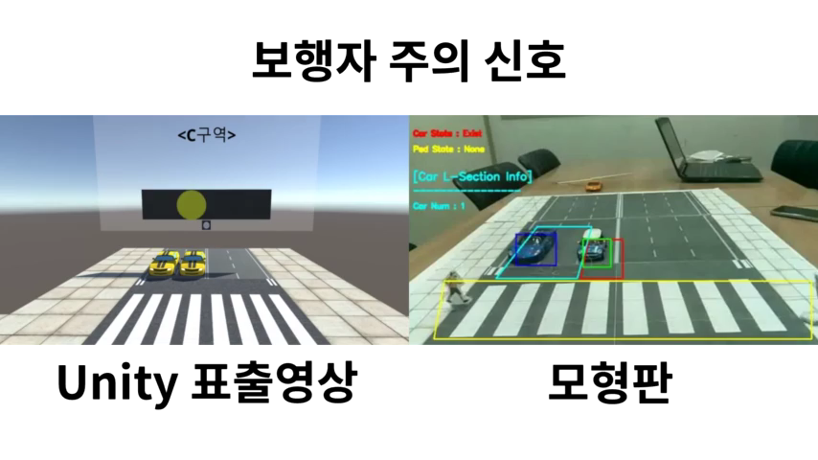
인 식
04
모형 Test(보행자 주의 신호, 3배속)

Slide 21
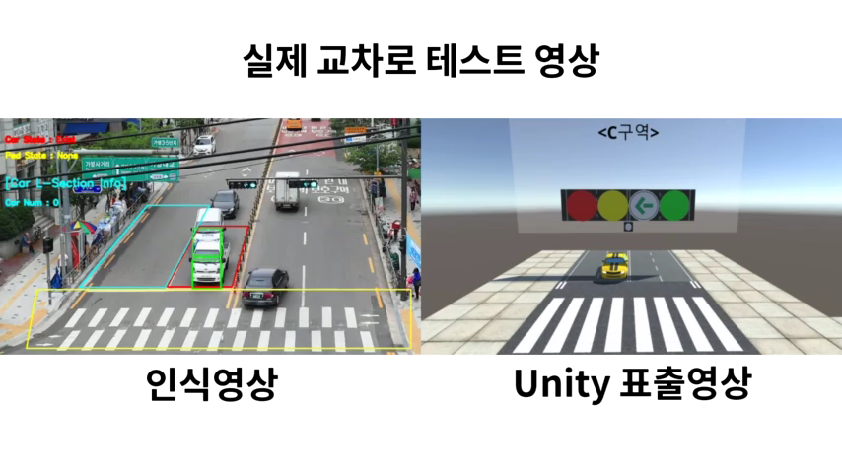
인 식
05
실제 교차로 테스트

Slide 22
활용 가능성
01
지능형 교통체계 적용
교차로에서 보행자와 차량의 정보를 활용한 지능형 교통체계(ITS)를
설계함으로써 교차로에서의 평균 차량의 통행 속도를 약 30%가량
증가시킬 수 있으며, 신호 대기차량의 정지 횟수를 줄여 지체시간을
약 20~30초가량 감소시킬 수 있다. 또한, 보행자의 교통사고를 예방할 수 있다.
02
자율주행 차량에 적용
이후 자율주행 차량에 교차로 안정성 기술에 접목하게 된다면
교차로에서의 안정성에 큰 도움이 될 것이다.

Slide 23
Thank You!
정말 감사합니다.
팀장 : 조현기 (HP. 010-9279-2132)
발표자 : 조현기
E-mail : ksk1132@naver.com

